Slide 1

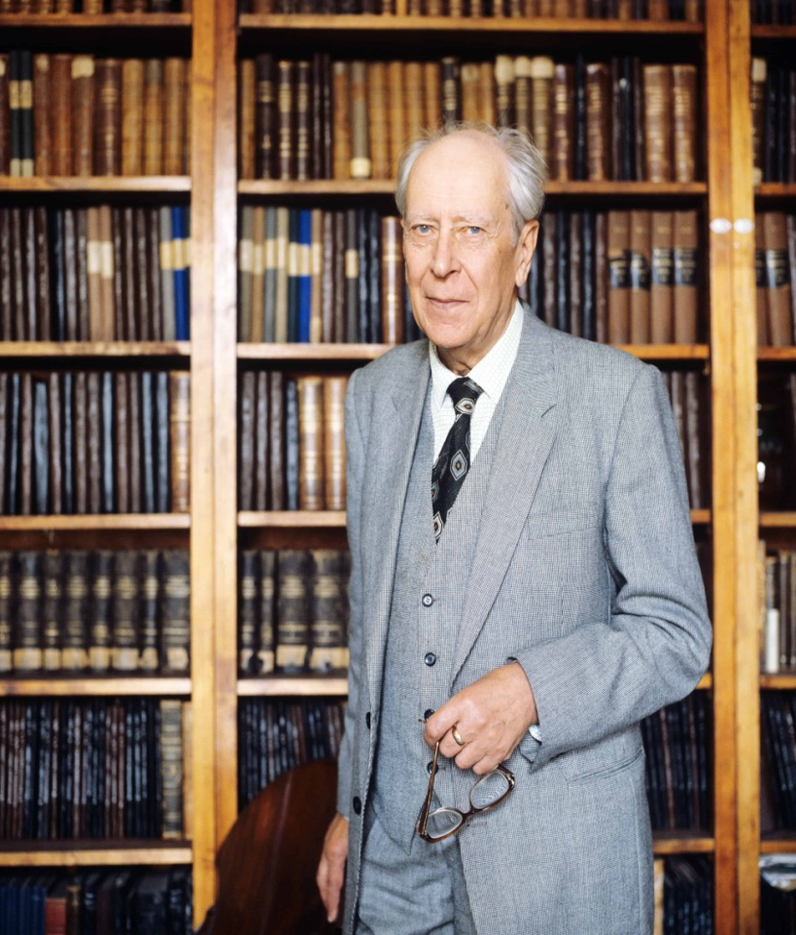
«Нравственность едина во все века и для всех людей.
Читая об устаревшем в деталях, мы можем найти многое для себя».
Д.С.Лихачев

Slide 2
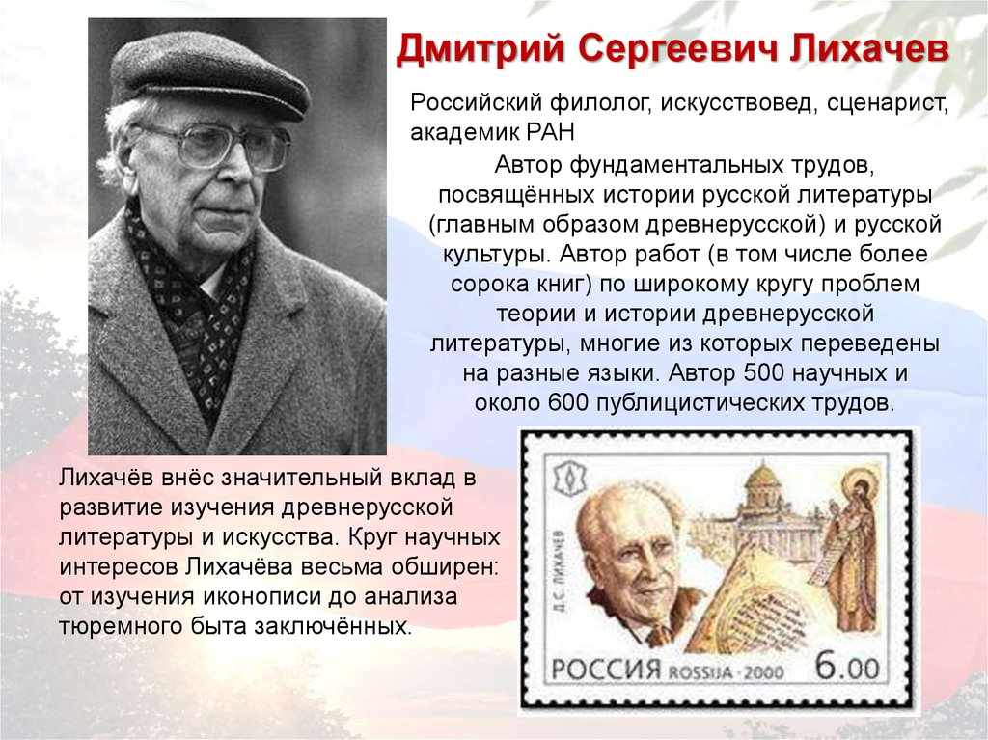

Slide 3

Тема:
«Образ Февронии в повести Ермолая Еразма
о Петре и Февронии Муромских»

Slide 4



Д.С.Лихачева «Великое наследие: классические произведения литературы Древней Руси»

Slide 5

8 июля
День семьи,
любви и верности

Slide 6

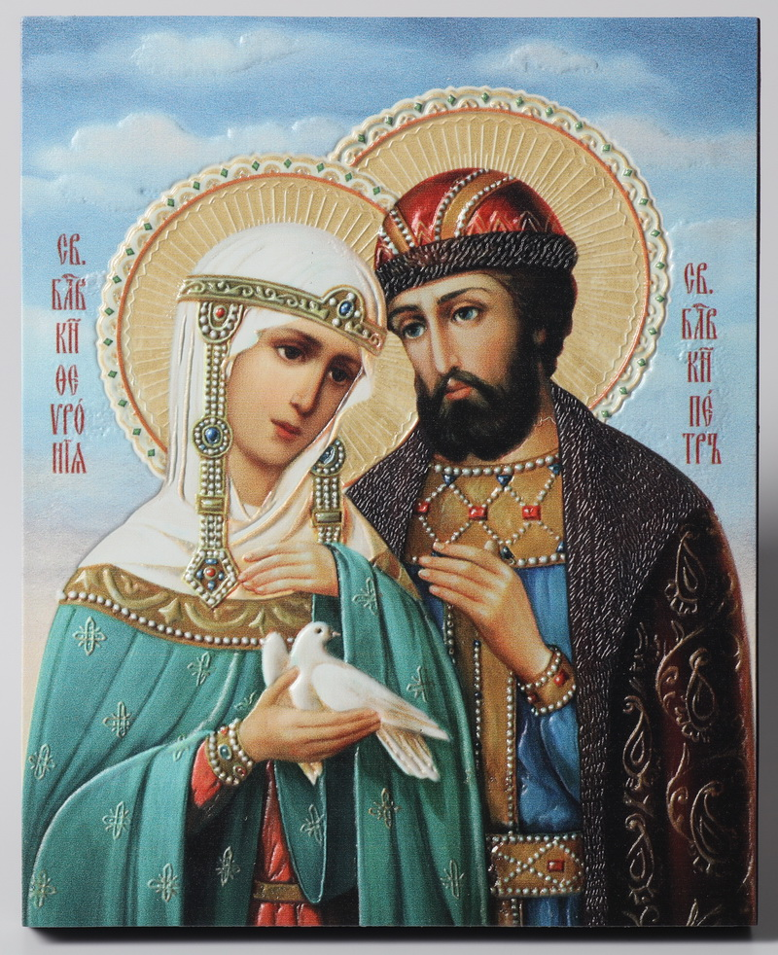
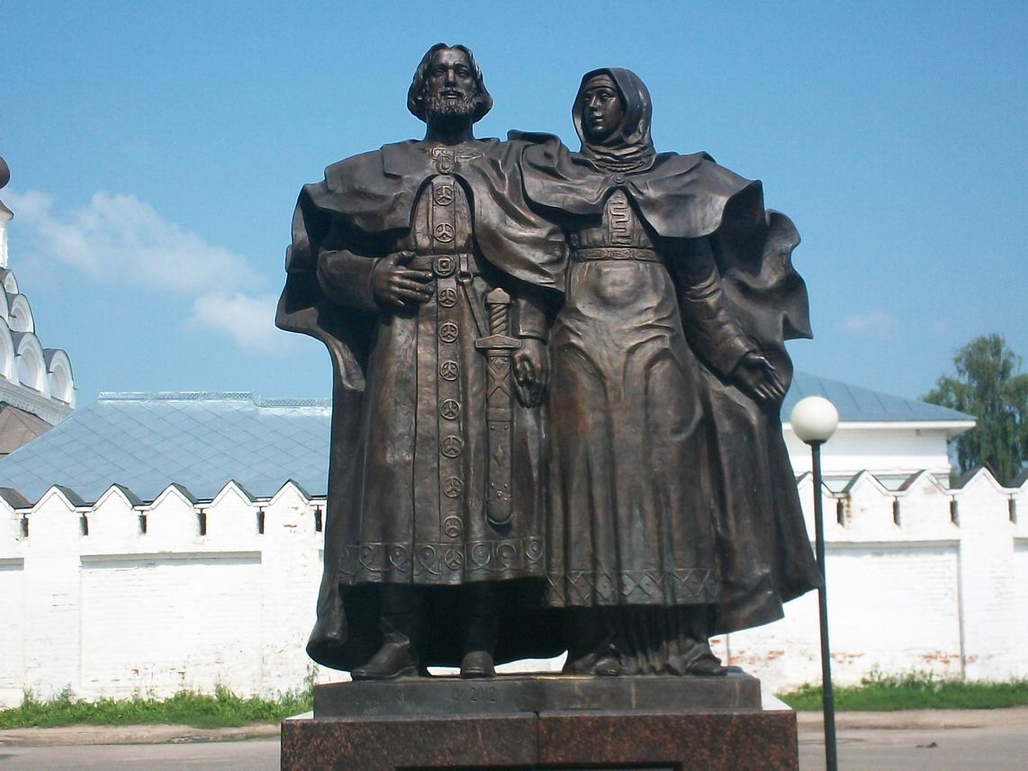
Петр и Феврония-
пример семейной верности и любви

Slide 7
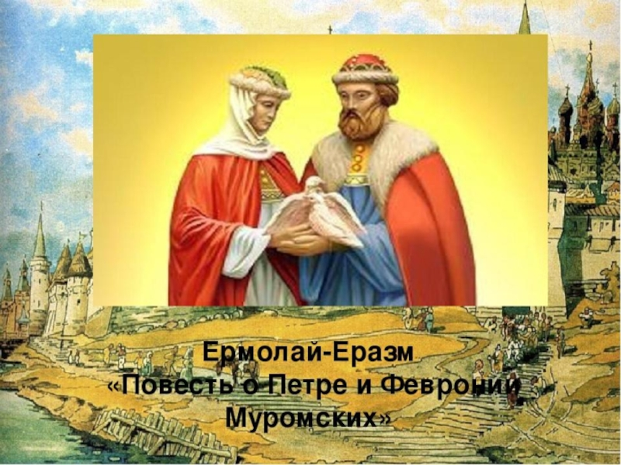

Slide 8

«Не стоит г…д без святого, с…..е - без праведника»

Slide 9


Slide 10
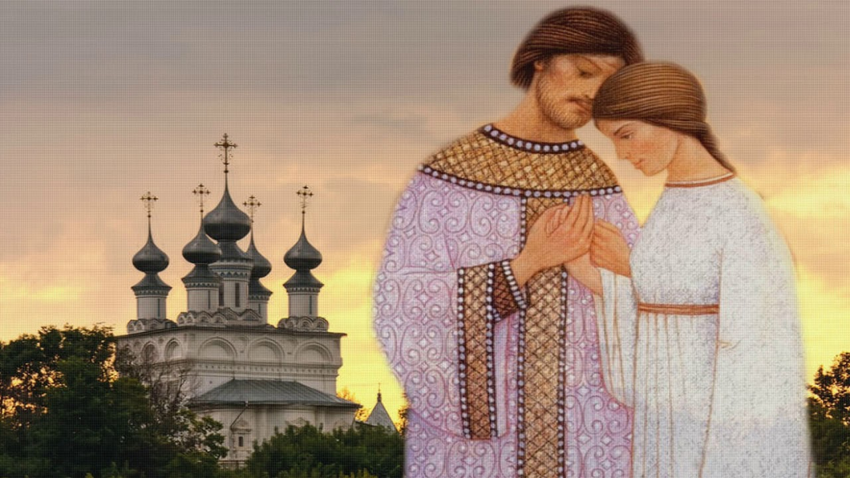

Slide 11
«Нравственность едина во все века и для всех людей.
Читая об устаревшем в деталях, мы можем найти многое для себя».
Д.С.Лихачев

